Slide 1
Âm nhạc
Tiết 11: Ôn tập bài hát: Lớp chúng ta đoàn kết
Nhạc và lời: Mộng Lân
1. Ôn tập bài hát: Lớp chúng ta đoàn kết.

Slide 2
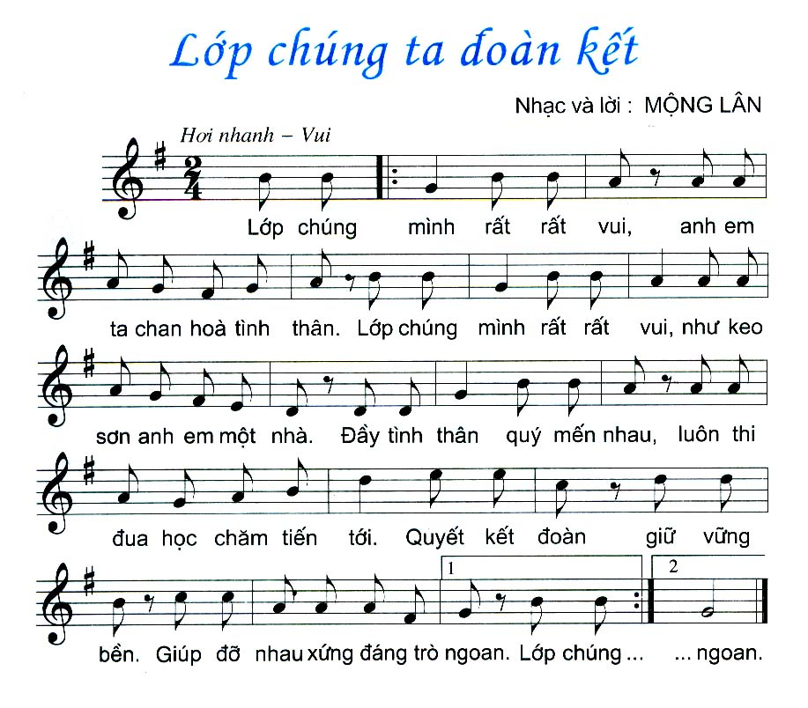


Slide 3
Âm nhạc
Tiết 11: Ôn tập bài hát: Lớp chúng ta đoàn kết
1. Ôn tập bài hát: Lớp chúng ta đoàn kết.
Hát kết hợp gõ đệm theo phách:

Slide 6
Âm nhạc
Tiết 11: Ôn tập bài hát: Lớp chúng ta đoàn kết
1. Ôn tập bài hát: Lớp chúng ta đoàn kết.
* Hát kết hợp gõ đệm theo phách.
* Hát kết hợp gõ đệm theo tiết tấu.

Slide 7
Tôi là lá, tôi là hoa. Tôi là hoa là hoa mùa xuân…..
Bài hát: Hoa lá mùa xuân
( Nhạc và lời: Hoàng Hà )

Slide 8
Âm nhạc
Tiêt 11: Ôn tập bài hát: Lớp chúng ta đoàn kết
1. Ôn tập bài hát: Lớp chúng ta đoàn kết.
Hát kết hợp gõ đệm gõ theo phách; theo tiết tấu.
2. Ôn tập bài hát: Hoa lá mùa xuân.

Slide 9
Tôi là lá, tôi là hoa. Tôi là hoa lá hoa mùa xuân ….
* * * / * * * / * * * * * * * /
Lớp chúng mình rất rất vui, anh em ta chan hoà tình thân ….
* * * / * * * / * * * * * * * /

Slide 10
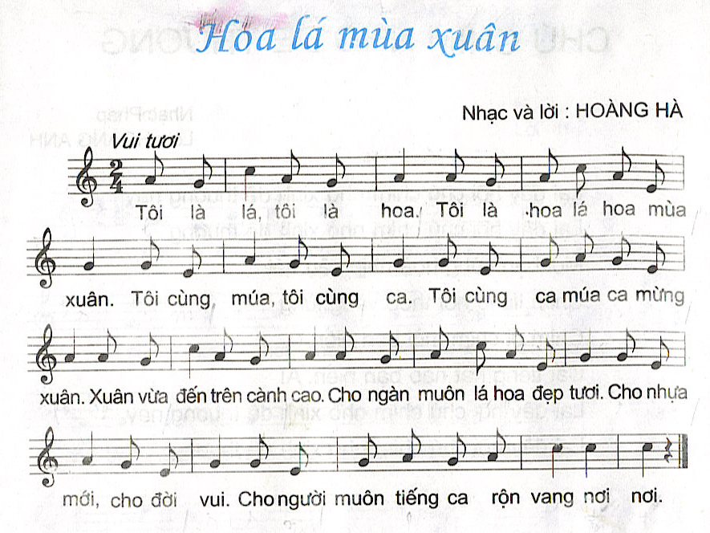

Slide 11
Âm nhạc
Tiêt 11: Ôn tập bài hát: Lớp chúng ta đoàn kết
1. Ôn tập bài hát: Lớp chúng ta đoàn kết.
Hát kết hợp gõ đệm: Gõ phách, gõ tiết tấu.
2. Ôn tập bài hát: Hoa lá mùa xuân.
3. Tập biểu diễn bài hát: Lớp chúng ta đoàn kết.

Slide 12
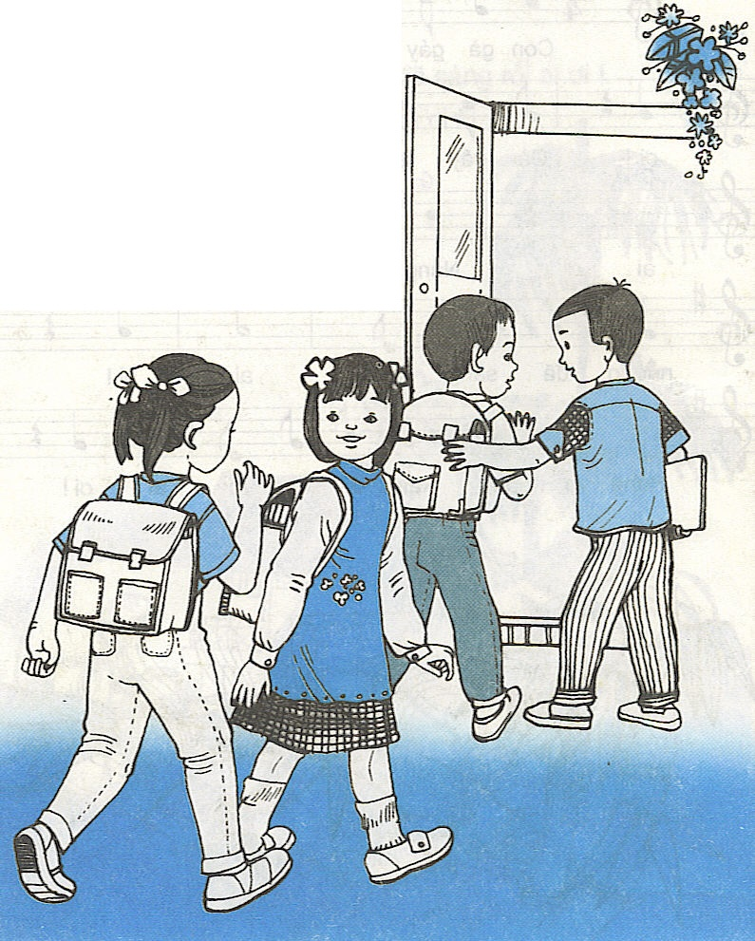

Slide 13
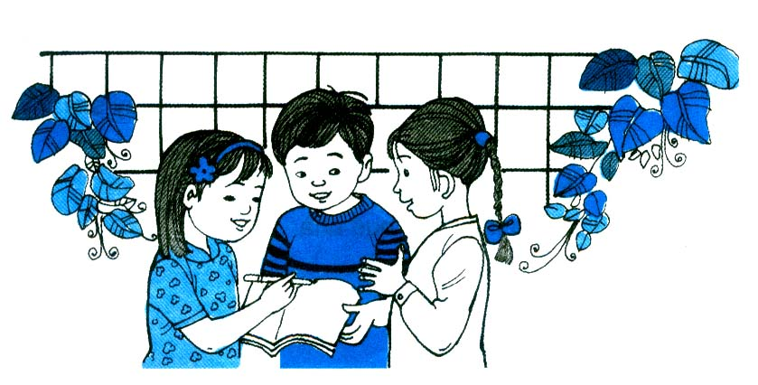

Slide 14
TRÒ CHƠI ÂM NHẠC
NỘI DUNG: Hát các câu hát có từ “ trường, lớp”.
HÌNH THỨC: Các đội sẽ thảo luận trong thời gian 3phút. Sau đó các đội thi đua hát các câu hát có từ“trường” hoặc “lớp”. Các câu hát của các đội không được trùng nhau . Đội nào hát đúng và nhiều câu hát có 2 từ trên, đội đó sẽ thắng.

